Slide 1
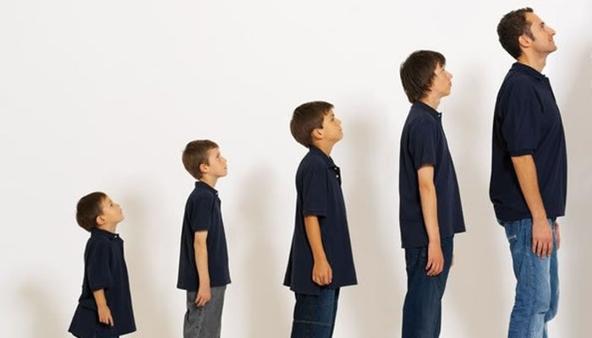
Оценка динамики личностных достижений учащихся 5-9 классов
Педагог-психолог
среднего и старшего звена
ЧОУ СШ №23 « Менеджер»
Еврасова Татьяна Александровна.

Slide 2
ФГОС
Главная цель образования сегодня – развитие личности учащегося на основе формирования и развития универсальных способов освоения мира, в связи с этим от педагога требуется серьезная подготовка и соответствующие умения по формированию и систематическому отслеживанию личностных результатов.

Slide 3
Оценка динамики личностных результатов
Результаты учителя и/или образовательного учреждения – это разница между личностными результатами учеников в начале обучения (входная диагностика) и в конце обучения (выходная диагностика).
Прирост результатов означает, что учителю и образовательному учреждению в целом удалось создать образовательную среду, обеспечивающую развитие учащихся в соответствие с современными требованиями

Slide 4
ФГОС
В соответствии с требованиями Стандарта достижение личностных результатов не выносится на итоговую оценку обучающихся, а является предметом оценки эффективности воспитательно-образовательной деятельности образовательного учреждения.

Slide 5
Приоритетное внимание должно будет уделено формированию таких личностных УУД как:
- основ гражданской идентичности (включая когнитивный , эмоционально-ценностный и поведенческий компоненты);
-основ социальных компетенций: ценностно-смысловые установки, моральные нормы, опыт социальных и межличностных отношений, правовое сознание;
-готовность к самообразованию на основе учебно-познавательной мотивации;
- готовность к выбору направления профильного образования

Slide 6
Применительно к учебной деятельности следует выделить следующие личностные действия: смыслообразование
-сформированность учебных и познавательных мотивов – интерес к новому содержанию и новым способам действия;
-стремление к самоизменению и самосовершенствованию (приобретению новых знаний и умений, компетенций);
-мотивация достижения;
-порождение нового личностного смысла учения на основе установления связи между учением и будущей профессиональной деятельностью. нравственно-этическая ориентация

Slide 7
Оценка личностных результатов
Приоритетными для оценки являются личностные результаты, которые формируются в образовательном процессе

Slide 8
Цель мониторинга: отслеживание индивидуальной динамики уровня сформированности личностных УУД на ступени основного общего образования.

Slide 9
Формы оценки личностных результатов:
-технология портфолио;
-педагогический и психологический мониторинг;
-мониторинг качеств воспитанности;
-дидактические задачи;

Slide 10
Оценка личностных достижений
должна проводиться в форме,
не представляющей угрозы личности,
психологической безопасности и
эмоциональному статусу учащегося,
и может использоваться исключительно в целях оптимизации личностного развития обучающихся.

Slide 11
При определении личностных результатов
необходимо соблюдать гуманные условия!
Недопустим стандарт воспитанности, которому должен соответствовать ребенок
Недопустимо сравнение ребенка с другим, сравнивать можно только с самим собой.
Оценивать можно поступки, взгляды, но не личность

Slide 12
Виды личностных УУД | Исследуемые критерии | Диагностический инструментарий | Класс
Нравственно-этическая ориентация | Ценностные отношения личности | « Личностный рост» (методика Д.В. Григорьева, И.В. Кулешовой, П.В. Степанова) | 6 класс, начало 9 класса
Смыслообразование | Личностные качества, влияющие на процесс обучения | Личностный опросник Кетелла | 7-10 класс
Мотивация | Мотивы учения | Анкета для определения школьной мотивации (Н.Г. Лусканова) | 5,6 класс

Slide 13
Виды личностных УУД | Исследуемые критерии | Диагностический инструментарий | Класс
Мотивация | Мотивы учения | Методика изучения мотивации подростков и старшеклассников (Калинина Н.В. Лукъянова М.И.) | 7,9 классы
Самоопределение | Профессиональное самоопределение | Тест Ясюковой Л.А. для анализа мотивации выбора профессии | 8,9 классы
 |  | Тест Ясюковой Л.А. для выявления иерархии трудовых ценностей
Социальные компетенции | Социальный интеллект | Тест социального интеллекта Гилфорда-Салливена | 7-11классы
Правосознание | Правовое и гражданское сознание | Тест Ясюковой Л.А. Для оценки правого и гражданского сознания | 7-11классы

Slide 14
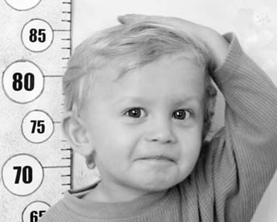
Личностный рост-
развитие гуманистических,
ценностных отношений личности
к миру, к людям, к самому себе

Slide 15
Ценности современного общества
(по В.А.Караковскому)
Человек
Отечество
Земля
Мир
Знания Труд
Культура

Slide 16
Объекты отношения | Показатели личностного роста | Показатели личностного регресса
Отношение к миру
Семья | Уважение семейных традиций, гордость за свой род, свою фамилию | Социальная беспочвенность, игнорирование ответственности за продолжение жизни
Отечество | Гражданственность, патриотизм | Обывательство и социальное иждивенчество
Земля | Любовь к природе, бережное отношение к ее богатствам | Потребительское отношение к природе и ее богатствам
Мир | Миротворчество и неприятие насилия | милитаризм
Труд | Трудолюбие, стремление к творчеству | лень
Культура | Интеллигентность, стремление к постижению прекрасного | Бескультурье, хамство, вандализм
Знания | любознательность | невежество

Slide 17
Объекты отношения | Показатели личностного роста | Показатели личностного регресса
Отношение к другим людям
Человек как таковой (такой же, как Я сам) | гуманность | равнодушие, жестокость
Человек как Другой (не Я) | альтруизм ( забота о благополучии окружающих) | эгоизм
Человек, как Иной (не такой как Я) | толерантность | Ксенофобия, национализм, расизм

Slide 18
Отношение к самому себе
Я-телесное | забота о своем здоровье, стремление вести здоровый образ жизни | пристрастие к вредным привычкам и постепенное разрушение организма
Я- душевное | Самопринятие и душевное здоровье | Комплекс неполноценности
Я -духовное | Свобода как главная характеристика духовного бытия человека, включающая самостоятельность, самоопределение, самореализацию | Социально не активная личность

Slide 19
Личностный опросник Кетелла
Исполнительность
Волевое самооуправление
Честолюбие
Самокритичность
Самостоятельность
Прагматизм
Тревожность
Беспечность
Эмоциональность
Дипломатичность
Коммуникативная активность
Конформизм
Психологическая энергия
Физиологическая энергия.

Slide 20
«Назначение человека есть стремление
к нравственному усовершенствованию и что усовершенствование это легко, возможно и вечно»
Л.Н. Толстой

